Slide 1
Личностно-ориентированный подход в воспитании дошкольников

Slide 2
У нашего детского сада наряду со многими другими дошкольными учреждениями одним из направлений является личностно - ориентированный подход в воспитании дошкольников.
Личностно-ориентированный подход в воспитании детей предполагает обучение самостоятельности ответственности и способствует формированию творческой личности. В концепции дошкольного образования говорится о необходимости осуществлять индивидуальный подход в воспитании и образовании каждого дошкольника.

Slide 3
Для этого необходимо изучать индивидуальные особенности детей включать их в ситуацию выбора самостоятельного принятия решения. Постоянно включать каждого воспитанника в посильную и все усложняющуюся для него деятельность. Максимально опираться на собственную активность личности. Создавать в группе условия для развития творческого потенциала детей.

Slide 4
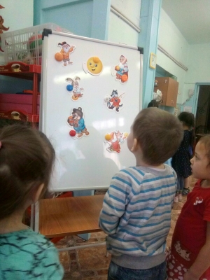
Дошкольное детство - очень короткий отрезок в жизни человека, который имеет непреходящее значение. В этот период развитие идет как никогда бурно и стремительно. Из совершенно беспомощного, ничего не умеющего существа, ребенок превращается в относительно самостоятельную, активную личность. Именно в дошкольном возрасте формируются основные качества личности, ключевые социальные навыки - поликультурность, уважение к другим людям, приверженность демократическим ценностям, здоровому и безопасному образу жизни. Введение ФГТ и принятие ФГОС предполагает обращение к личностно - ориентированной педагогике, отход от жестоко регламентированных форм воспитания и обучения детей.

Slide 5
Гуманизация современного образования связана прежде всего: с изменением отношения к воспитанию, в центре которого находится ребенок; предполагает построение личностно - ориентированный модели воспитания; изменение формы общения воспитателя с детьми в процессе традиционных видов детской деятельности и в повседневной жизни.
В большей степени нужно учитывать интересы, желания, способности ребенка, стремиться к сотрудничеству в познавательном, продуктивном, трудовом, бытовом взаимодействии, к партнерству в играх.

Slide 6
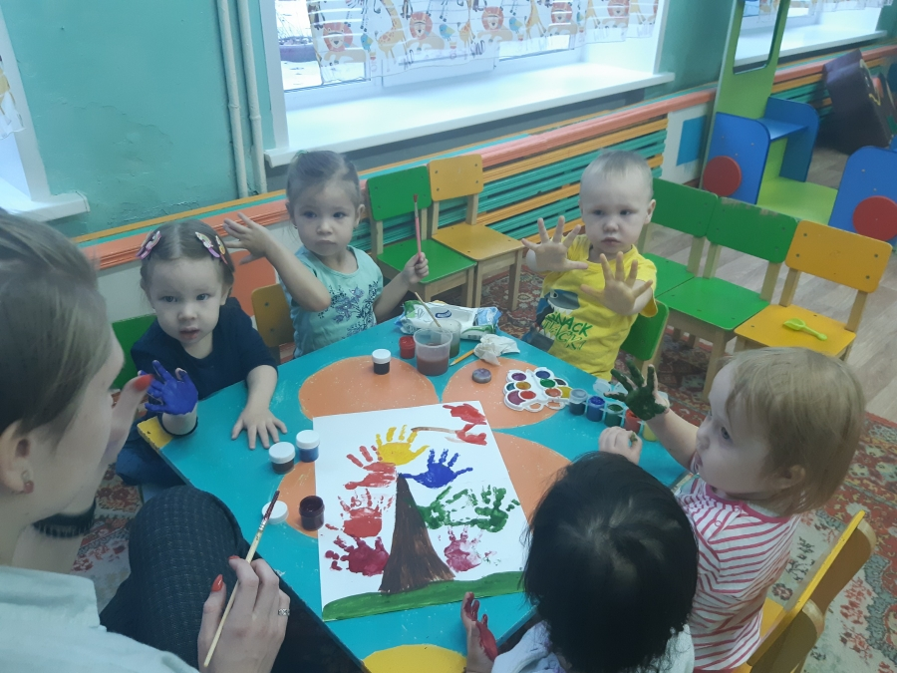
Если главной целью традиционного воспитания является формирование члена общества, то развивающие воспитание способствует выявлению и развитию отдельных способностей, и личностное воспитание направлено, прежде всего, на формирование самостоятельной личности.

Slide 7
Личностно- ориентированная педагогика создает такую образовательную среду, где реализуются индивидуальные интересы и потребности реальных детей, эффективно накапливается детьми личный опыт. Образовательная среда ориентирована на природообразность. Личностный подход -это важнейший принцип психологической науки, предусматривающий учет своеобразия индивидуальности личности в воспитании ребенка. Именно этот подход определяет положение ребенка в воспитательном процессе, означает признание его активным субъектом этого процесса, а следовательно, означает становление субъект - субъектных отношений.

Slide 8
Индивидуальная работа - это деятельность педагога, осуществляемая с учетом особенностей развития каждого ребенка. Дифференцированный подход в воспитании предполагает реализацию педагога воспитательных задач применительно к возрасту, полу, уровню воспитанности детей. Дифференциация направлена на изучение качеств личности, ее интересов, склонностей. При дифференцированном подходе дети группируются на основе сходства в интеллекте, поведении, отношениях, уровню сформированности ведущих качеств. Эффективность данной работы зависит от педагогического профессионализма и мастерства воспитателя, его умения изучать личность и помнить при этом, что она всегда индивидуальна, с неповторимым сочетанием физических и психологических особенностей, присущих только конкретному человеку и отличающих его от других людей.

Slide 9
Личностно - ориентированное воспитание - это взаимодействие, обеспечивающее развитие и саморазвитие личности ребенка исходя из выявления его индивидуальных особенностей как субъекта познания и предметной деятельности. В рамках личностно - ориентированного обучение выделяют три самостоятельных направления:
- Гуманно - личностные технологии отвергают принуждение, «исповедуют» идеи всестороннего уважения и любви к ребенку, оптимистическую веру в его творческие силы (Ш. Амонашвили);
-Технология сотрудничества реализует демократизм, равенство, партнерства в субъективных отношениях педагога и ребенка. Педагог и воспитанник совместно вырабатывают цели, содержание занятия, дает оценки, находясь в состоянии сотрудничества, сотворчества.
- Технология свободного воспитания акцентирует свое внимание на предоставлении ребенку свободы выбора и самостоятельности. Осуществляя выбор, ребенок наилучшим способом реализует позицию субъекта, идя к результату от внутреннего побуждения, а не от внешнего воздействия.

Slide 10
Основными предпосылками личностно-ориентированного воспитания являются освоение ребёнком человеческих ценностей и норм, а также овладение коммуникативными, интеллектуальными способностями. Именно поэтому личностное развитие предполагает многие компоненты как развивающего, так и личностного воспитания. При этом в качестве объекта всего процесса воспитания выступает личность.

Slide 11
Цель данного вида воспитания является сложной и включает в себя несколько аспектов.
Первый из них - приобщение каждого ребёнка к общечеловеческим ценностям и развитие способности определить некую свою жизненную позицию по отношению к ним. При этом под ценностями необходимо понимать целый комплекс, состоящий из культурных, нравственных, патриотических, эстетических и других. При этом конкретный вид этих ценностей может быть различным, и полностью зависит оттого, какому подвержены сами родители, и к каковым они приобщают своего ребенка.

Slide 12
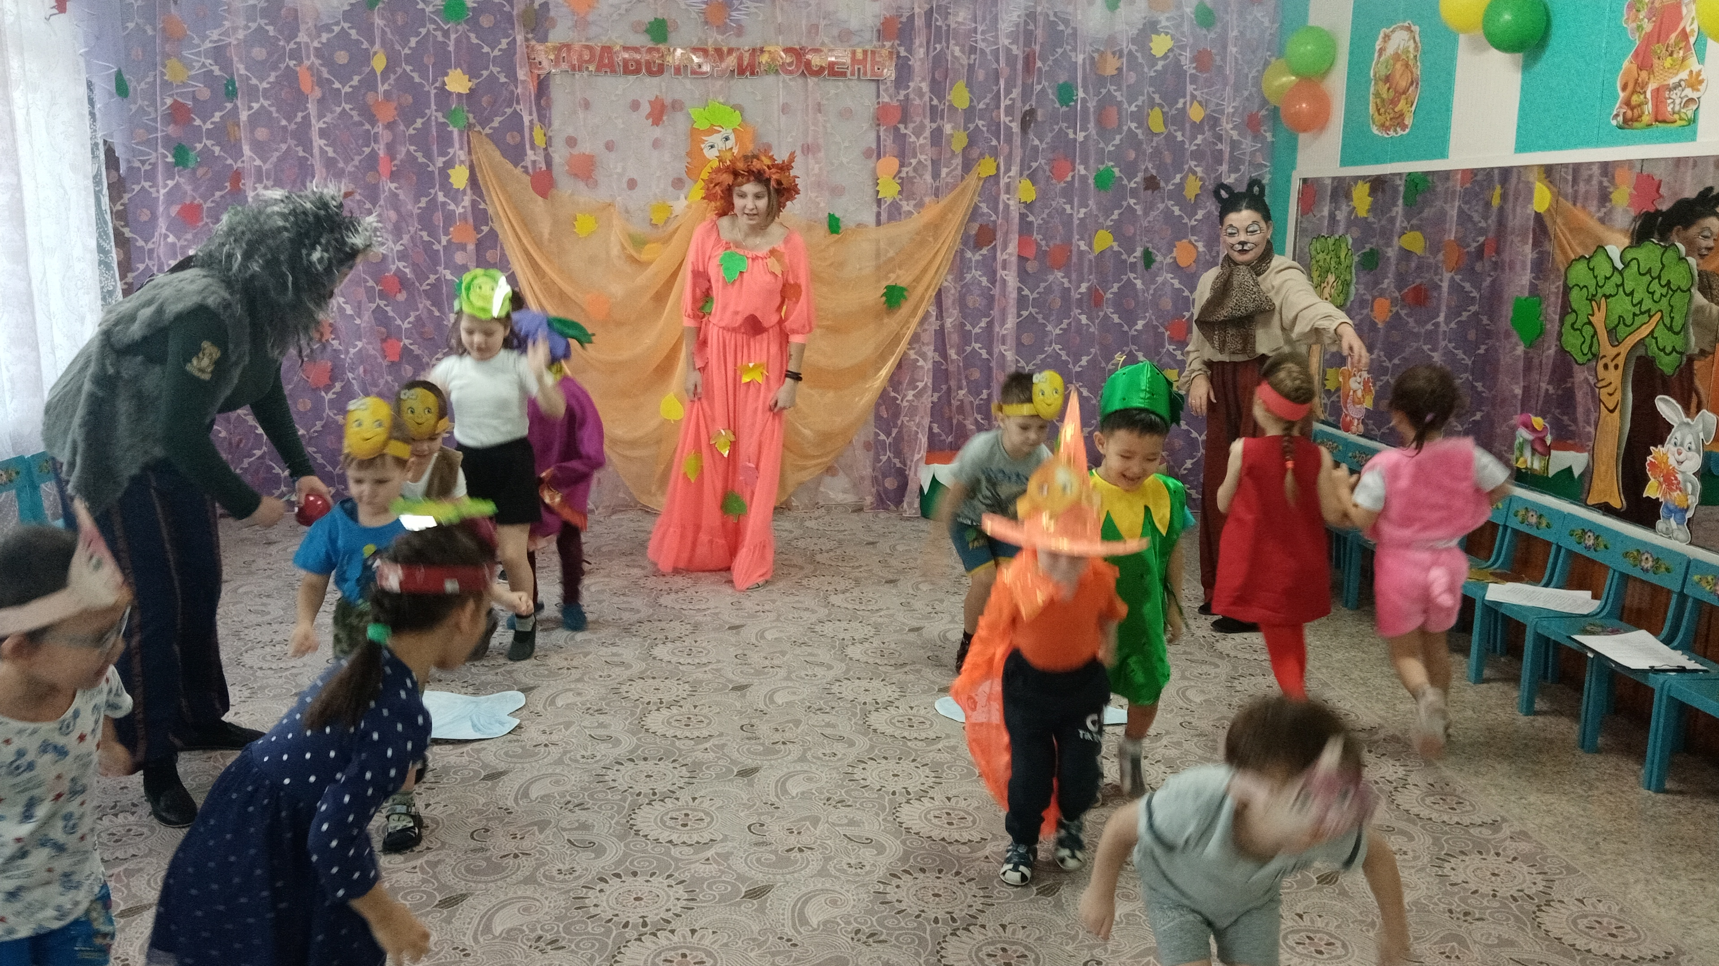
Вторым аспектом, входящим в цель личностного воспитания, является способность сохранять одновременно душевное равновесие, не мешая при этом саморазвитию. Говоря иными словами, при личностном подходе к воспитанию необходимо соблюдать устойчивость между душевным равновесием и взрывным творчеством. Данное сочетание позволяет человеку справляться со многими испытаниями, которые устраивает современная жизнь: стрессы, эмоциональные кризисы и т.д.

Slide 13
Третий аспект довольно сложный. Он представляет собой некое соединение осмысленной принадлежности к обществу в сочетании со способностью отстаивать свою позицию в нем в любых ситуациях. Осмысленная принадлежность предполагает наличие способности строить различного рода отношения с другими членами общества, а также осуществлять квалифицированную деятельность.

Slide 14
Таким образом, данный процесс воспитания способствует формированию личности, которая умеет самостоятельно отстаивать свою независимость и защищать себя от различного давления, которое довольно часто оказывают социальные структуры и институты.

Slide 15
СПАСИБО ЗА ВНИМАНИЕ!

